Slide 1
1
МИНИСТЕРСТВО ОБРАЗОВАНИЯ И НАУКИ РОССИЙСКОЙ ФЕДЕРАЦИИ
федеральное государственное бюджетное образовательное учреждение высшего профессионального образования «Петрозаводский государственный университет» (ПетрГУ)
Кафедра физики твердого тела
Гетеропереходы, диоды, полупроводниковые лазеры.
Выполнил: студент 5 курса
физико-технического факультета, гр.21514
Матвеев Павел Сергеевич
Петрозаводск 2012

Slide 2
Передающие оптоэлектронные модули (ПОМ)
Предназначены для преобразования электрических сигналов в оптические. Последние должны быть введены в волокно с минимальными потерями. Производятся весьма разнообразные ПОМ, отличающиеся по конструкции, а так же по типу источника излучения.
Главным элементом ПОМ является источник излучения. Он должен удовлетворять основным требованиям:

Slide 3
Передающие оптоэлектронные модули (ПОМ)
Излучение должно вестись на длине волны одного из окон прозрачности волокна.
Источник излучения должен выдерживать необходимую частоту модуляции для обеспечения передачи информации на требуемой скорости;
Источник излучения должен быть эффективным, в том смысле, что большая часть его излучения должна попадать в волокно с минимальными потерями;
Источник излучения должен иметь достаточно большую мощность, чтобы сигнал можно было передавать на большие расстояния, но и не настолько, чтобы излучение не приводило к нелинейным эффектам или могло повредить волокно или оптический приемник;
Температурные вариации не должны сказываться на функционировании источника излучения;
Стоимость производства источников излучения должна быть относительно невысокой.

Slide 4
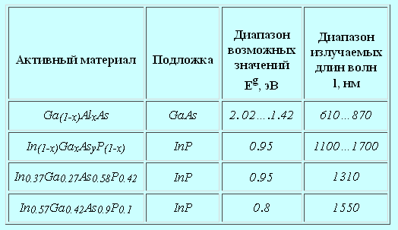
источники излучения

Slide 5
Оптические переходы
В твердых телах переходы электронов между состояниями возможны либо с испусканием, либо с поглощением квантов света. В зависимости от начального и конечного состояния различают 4 типа переходов:
A - межзонные переходы, т.е. переходы электронов между состояниями, расположенными в зоне проводимости и валентной зоне,
B - внутризонные переходы, т.е. переходы электронов между состояниями, расположенными только в зоне проводимости или только в валентной зоне,
C - переходы между примесными состояниями, энергетические уровни которых расположены в запрещенной зоне,
D - переходы между примесными состояниями и состояниями для электронов в зоне проводимости или валентной зоне.

Slide 6
Оптические переходы

Slide 7
Методы инжекции
Инжекция неосновных носителей заряда через потенциальтный барьер гомо- или гетероперехода
Возбуждение ударной ионизвацией в сильном электроическом поле
Возбуждение при туннелировании через потенциальный барьер

Slide 8
Условие односторонней инжекции в p-n переходе
Вольт-амперная характеристика p-n перехода для гомоструктур описывается следующим соотношением:

Slide 9
Определение гетероперехода
Гетеропереходом называют контакт двух полупроводников различного вида и разного типа проводимости, например, pGe - nGaAs.
Поскольку в гетеропереходах используются разные материалы, необходимо, чтобы у этих материалов с высокой точностью совпадали два параметра:
температурный коэффициент расширения (ТКР)
постоянная решетки

Slide 10
Определение гетероперехода
Количество материалов для гетеропереходов ограничено. Наиболее распространенными из них являются:
германий Ge
арсенид галлия GaAs
фосфид индия InP
четырехкомпонентный раствор InGaAsP.

Slide 11
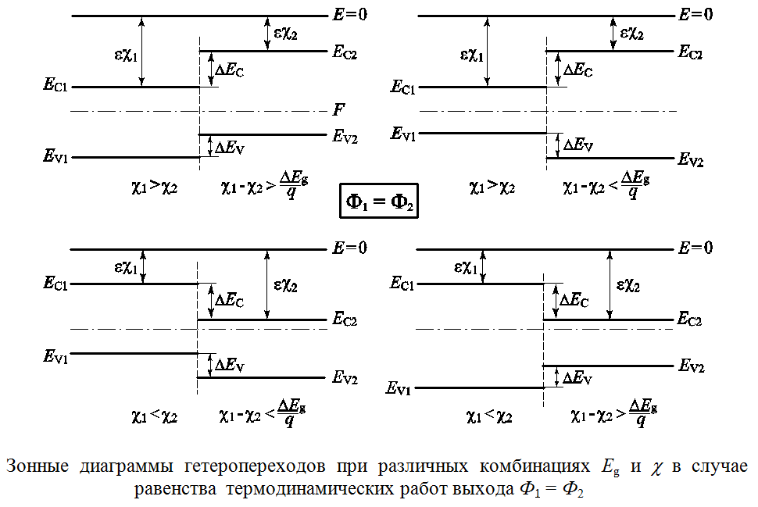
Виды гетеропереходов.

Slide 12
Условие односторонней инжекции в гетеропереходе
Для гетеропереходов величина полного тока также выражается соотношением:

Slide 13
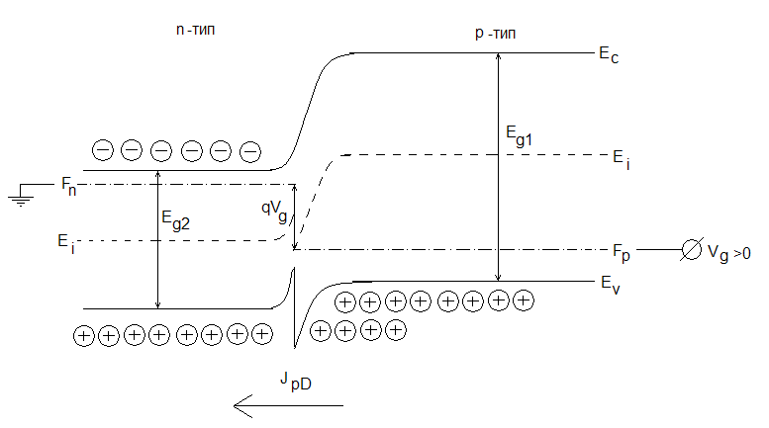
Условие односторонней инжекции в гетеропереходе
Рассмотрим p-n-переход, у которого ширина запрещённой зоны n-полупроводника больше, чем у p-полупроводника.

Slide 14
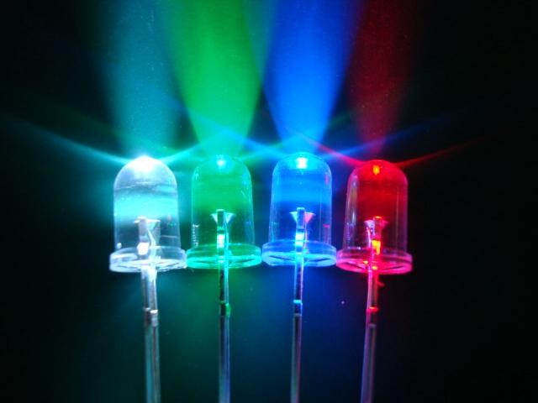
Светодиоды

Slide 15
Принцип работы светодиода

Slide 16
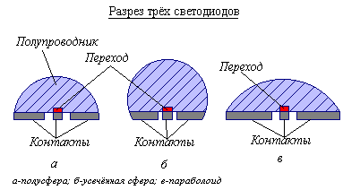
Технология производства светодиодов
1) Выращивание кристалла.
2) Создание чипа.
3) Биннирование.
4) Создание светодиода.

Slide 17
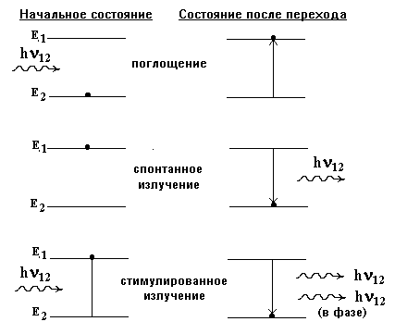
Полупроводниковые лазеры

Slide 18
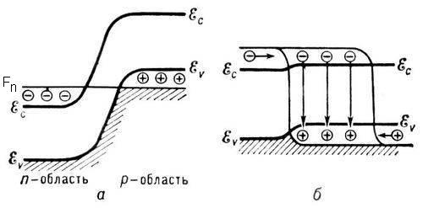
Зонная диаграмма

Slide 19
конструкция полупроводникового лазера

Slide 20
Лазеры на гетероструктурах

Slide 21
Зависимость интенсивности излучения от тока

Slide 22
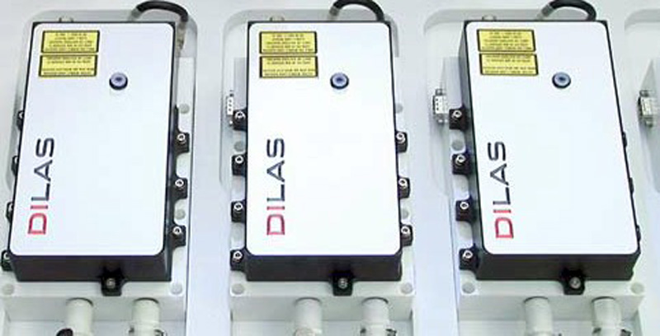
Вид оптоволоконных лазеров

Slide 23
Спасибо за внимание

